Slide 1
การจัดเก็บและทำลายหนังสือราชการ
จัดทำโดย
นางสาวเบญจวรรณ พลชัย
นิติกรชำนาญการ
สำนักงานปลัดสำนักนายกรัฐมนตรี

Slide 2
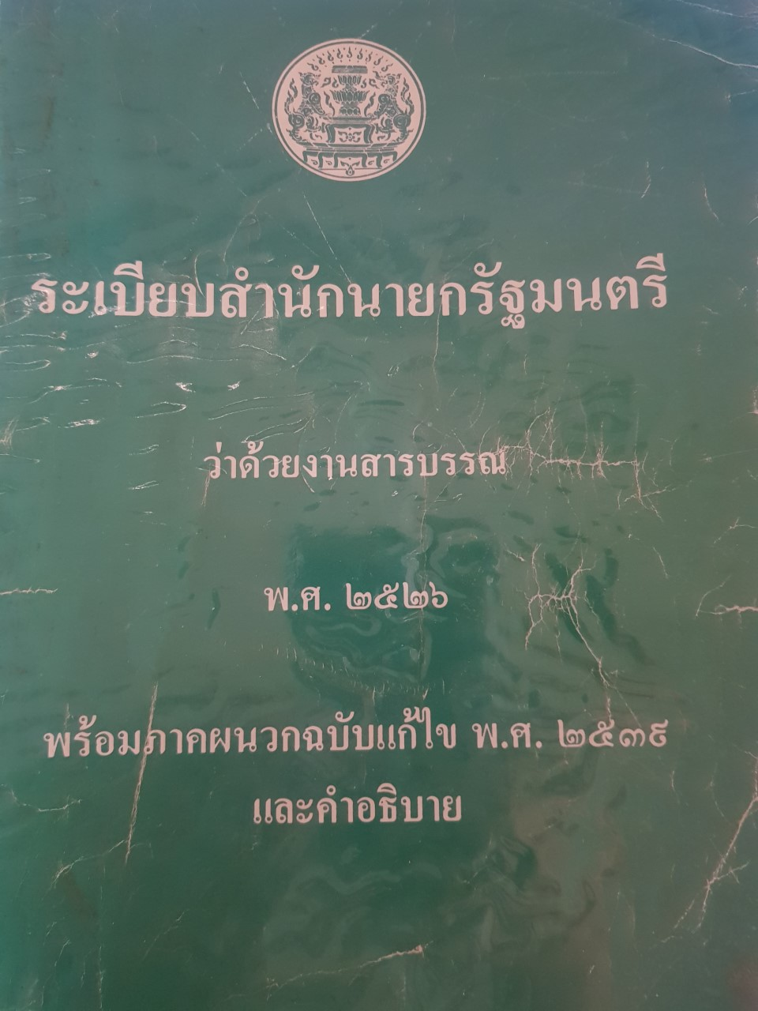
ระเบียบสำนักนายกรัฐมนตรี ว่าด้วยงานสารบรรณ พ.ศ. ๒๕๒๖ และที่แก้ไขเพิ่มเติม
(ฉบับที่ ๒) พ.ศ. ๒๕๔๘
(ฉบับที่ ๓) พ.ศ. ๒๕๖๐
(ฉบับที่ ๔) พ.ศ. ๒๕๖๔
ภาคผนวก ๑ – ๗
คำอธิบาย ๑ - ๑๐

Slide 3
ภาคผนวก ๑ การกำหนดเลขที่หนังสือออก
ภาคผนวก ๒ คำขึ้นต้น สรรพนาม คำลงท้าย ในหนังสือราชการและคำที่ใช้ในการจ่าหน้าซอง
ภาคผนวก ๓ การลงชื่อและตำแหน่ง
ภาคผนวก ๔ หนังสือราชการภาษาอังกฤษ
ภาคผนวก ๕ การกำหนดเลขที่หนังสือออกและการออกหนังสือราชการของส่วนราชการที่ประจำในต่างประเทศ
ภาคผนวก ๖ หลักเกณฑ์และวิธีการปฏิบัติในการรับส่งและเก็บรักษาข้อมูลข่าวสารและหนังสือราชการ
ด้วยระบบสารบรรณอิเล็กทรอนิกส์
ภาคผนวก ๗ หลักเกณฑ์และวิธีการปฏิบัติในการรับส่งและเก็บรักษาข้อมูลข่าวสารและหนังสือราชการ
โดยไปรษณีย์อิเล็กทรอนิกส์
คำอธิบาย ๑ ความหมายของงานสารบรรณ
คำอธิบาย ๒ วิธีการบันทึก
คำอธิบาย ๓ การร่างหนังสือ
คำอธิบาย ๔ การเขียนและการพิมพ์
คำอธิบาย ๕ การกำหนดตัวเลขสำหรับใช้เป็นหัวข้อ
คำอธิบาย ๖ การทำสำเนา
คำอธิบาย ๗ การเสนอหนังสือ
คำอธิบาย ๘ การจ่าหน้าซอง
คำอธิบาย ๙ การควบคุมและเร่งรัดงานสารบรรณ
คำอธิบาย ๑๐ รายงานการประชุม

Slide 4
๑. การจัดทำ
๒. การรับ
๓. การส่ง
๔. การเก็บรักษา
๖. การทำลาย
๕. การยืม

Slide 5
ประเภทการเก็บหนังสือ
๑. เก็บระหว่างปฏิบัติ
๒. เก็บเมื่อปฏิบัติเสร็จแล้ว
๓. เก็บไว้เพื่อใช้ในการตรวจสอบ

Slide 6
การเก็บระหว่างปฏิบัติ
การเก็บหนังสือที่ปฏิบัติยังไม่เสร็จให้อยู่
ในความรับผิดชอบของเจ้าของเรื่อง โดยให้กำหนดวิธีเก็บให้
เหมาะสมตามขั้นตอนการปฏิบัติงาน

Slide 7
การเก็บเมื่อปฏิบัติเสร็จแล้ว
การเก็บหนังสือที่ปฏิบัติเสร็จเรียบร้อยแล้ว และไม่มีอะไรที่จะต้องปฏิบัติต่อไปอีก
๑. จัดทำบัญชีหนังสือส่งเก็บ (อย่างน้อยให้มีต้นฉบับ และสำเนาคู่ฉบับสำหรับเจ้าของเรื่องและหน่วยเก็บ)
๒. ส่งหนังสือและเรื่อง พร้อมทั้งบัญชีหนังสือส่งเก็บไปให้หน่วยเก็บ
๓. เจ้าหน้าที่ผู้รับผิดชอบในการเก็บ ประทับตรากำหนดเก็บหนังสือ

Slide 8
แบบที่ ๑๙
บัญชีหนังสือส่งเก็บ
อายุการ
เก็บหนังสือ
ลำดับที่
ที่
ลงวันที่
เรื่อง
หมายเหตุ
ให้ลงเลขที่ของหนังสือแต่ละฉบับ
ให้ลงวัน เดือน ปีของหนังสือ
แต่ละฉบับ
ให้ลงวัน เดือน ปี
ที่จะเก็บถึง
ในกรณีให้เก็บไว้ตลอดไป ให้ลงว่า
“ห้ามทำลาย”

Slide 9
หนังสือที่เก็บไว้ตลอดไป
ให้ประทับตราคำว่า
ห้ามทำลาย
ด้วยหมึกสีแดง
ห้ามทำลาย

Slide 10
หนังสือที่เก็บโดยมี
กำหนดเวลาให้ประทับตราคำว่า
เก็บถึง พ.ศ. ....
ด้วยหมึกสีน้ำเงิน
และลงเลขปีพุทธศักราชที่ให้เก็บถึง
เก็บถึง พ.ศ.
๒๕๖๕

Slide 11
แบบที่ ๒๐
บัญชีหนังสือเก็บ
กำหนด
เวลาเก็บ
ลำดับที่
วันเก็บ
เลขทะเบียนรับ
ที่
เรื่อง
รหัสแฟ้ม
หมายเหตุ
เลขที่หนังสือ
วันที่นำหนังสือนั้นเข้าทะเบียนเก็บ
ลงหมายเลขลำดับหมู่ของการจัดแฟ้มเก็บหนังสือ

Slide 12
การเก็บไว้เพื่อใช้ในการตรวจสอบ
การเก็บหนังสือที่ปฏิบัติเสร็จเรียบร้อยแล้ว แต่จำเป็นจะต้องใช้
ในการตรวจสอบเป็นประจำ ไม่สะดวกจะส่งไปเก็บยังหน่วยเก็บของส่วนราชการ
ให้เจ้าของเรื่องเก็บเป็นเอกเทศ โดยให้แต่งตั้งเจ้าหน้าที่รับผิดชอบก็ได้
เมื่อหมดความจำเป็นที่จะต้องใช้ตรวจสอบแล้ว ให้จัดส่งหนังสือไปยังหน่วยเก็บ
ของส่วนราชการนั้น

Slide 13
อายุการเก็บหนังสือ
โดยปกติ
ไม่น้อยกว่า ๑๐ ปี
เว้นแต่
๑. สงวนเป็นความลับ
๒. หลักฐานทางอรรถคดี สำนวนของศาล
หรือของพนักงานสอบสวน หรือหนังสืออื่นใดที่ได้มีกฎหมายหรือระเบียบแบบแผนกำหนดไว้เป็นพิเศษแล้ว
๓. เกี่ยวกับประวัติศาสตร์ ขนบธรรมเนียมจารีตประเพณี สถิติ หลักฐาน หรือเรื่องที่ต้องใช้สำหรับศึกษาค้นคว้า หรือหนังสืออื่นในลักษณะเดียวกัน
๔. ปฏิบัติงานเสร็จแล้ว และเป็นคู่สำเนา
ที่มีต้นเรื่องจะค้นได้จากที่อื่น

Slide 14
อายุการเก็บหนังสือ
โดยปกติ
ไม่น้อยกว่า ๑๐ ปี
เว้นแต่
๕. เรื่องธรรมดาสามัญซึ่งไม่มีความสำคัญ
และเป็นเรื่องที่เกิดขึ้นเป็นประจำ
๖. หนังสือหรือเอกสารการรับเงิน การจ่ายเงิน
การก่อหนี้ผูกพันทางการเงิน ฯลฯ
หนังสือเกี่ยวกับการเงิน ซึ่งเห็นว่าไม่มีความจำเป็นต้องเก็บไว้ถึง ๑๐ ปี หรือ ๕ ปี แล้วแต่กรณี
ให้ทำความตกลงกับกระทรวงการคลัง

Slide 15
ข้อหารือ (จังหวัดชุมพร)
แนวทางปฏิบัติกรณีเอกสารของทางราชการเสียหายจากภัยธรรมชาติ
กรณีเอกสารของทางราชการถูกน้ำท่วม ได้รับความเสียหายระหว่างการจัดเก็บเป็นเรื่องที่ส่วนราชการเจ้าของเอกสารจะต้องมีการตรวจสอบว่าได้มีการจัดเก็บ และระมัดระวังรักษาเอกสารอย่างเหมาะสมตามระเบียบฯ กำหนดหรือไม่ หากได้มีการจัดเก็บระมัดระวังรักษาเอกสารอย่างเหมาะสมแล้ว แต่เอกสารถูกน้ำท่วมชำรุดเสียหายจนไม่สามารถซ่อมแซมให้คงสภาพเดิมได้ ก็ให้รายงานผู้บังคับบัญชาทราบ สำหรับการรายงานเรื่องดังกล่าวของส่วนราชการ
ในส่วนภูมิภาค เมื่อรายงานให้ผู้ว่าราชการจังหวัดซึ่งเป็นผู้บังคับบัญชาในราชการส่วนภูมิภาคทราบแล้ว จะต้องรายงานให้ผู้บังคับบัญชาต้นสังกัดทราบด้วย เอกสารของทางราชการถูกน้ำท่วมได้รับความเสียหาย ไม่สามารถนำมาใช้ราชการได้ มีผลเท่ากับเอกสาร
ได้ถูกทำลายไปแล้ว ดังนั้น หากสามารถตรวจสอบได้ ส่วนราชการเจ้าของเอกสารควรส่งสำเนาบัญชีหนังสือที่ถูกทำลายไปให้กองจดหมายเหตุแห่งชาติ กรมศิลปากร ทราบด้วย อนึ่ง เนื่องจากเอกสารของทางราชการที่ถูกน้ำท่วม เป็นเรื่องเกี่ยวข้องกับทรัพย์สินของทางราชการเสียหาย
จึงต้องดำเนินการตามระเบียบสำนักนายกรัฐมนตรีว่าด้วยหลักเกณฑ์การปฏิบัติเกี่ยวกับความรับผิดทางละเมิด
ของเจ้าหน้าที่ พ.ศ. ๒๕๓๙
(หนังสือสำนักนายกรัฐมนตรี ที่ นร ๑๓๐๕/๙๖๘๐ ลงวันที่ ๒๓ กันยายน ๒๕๔๐)

Slide 16
หนังสือที่มีอายุครบ ๒๐ ปี
ทุกปีปฏิทิน ให้ส่วนราชการจัดส่งหนังสือที่มีอายุครบ ๒๐ ปี
นับจากวันที่ได้จัดทำขึ้น ที่เก็บไว้ ณ ส่วนราชการใด พร้อมทั้งบัญชีส่งมอบ
หนังสือครบ ๒๐ ปี ให้สำนักหอจดหมายเหตุแห่งชาติ กรมศิลปากร
ภายในวันที่ ๓๑ มกราคม ของปีถัดไป

Slide 17
ข้อยกเว้น
๑. หนังสือที่ต้องสงวนไว้เป็นความลับ
๒. หนังสือที่มีกฎหมาย ข้อบังคับ หรือระเบียบที่ออกใช้เป็นการทั่วไปกำหนดไว้เป็นอย่างอื่น
๓. หนังสือที่ส่วนราชการมีความจำเป็นต้องเก็บไว้ที่ส่วนราชการนั้น

Slide 18
ระเบียบสำนักนายกรัฐมนตรี ว่าด้วยงานสารบรรณ (ฉบับที่ ๔) พ.ศ. ๒๕๖๔

Slide 19
ผลการบังคับใช้
๑. วันที่ ๒๖ พฤษภาคม พ.ศ. ๒๕๖๔
๒. วันที่ ๒๓ สิงหาคม พ.ศ. ๒๕๖๔
๓. วันที่ ๑ มกราคม พ.ศ. ๒๕๖๕

Slide 20
ระเบียบสำนักนายกรัฐมนตรี ว่าด้วยงานสารบรรณ พ.ศ. ๒๕๒๖ (ฉบับที่ ๒) พ.ศ. ๒๕๔๘
“ระบบสารบรรณอิเล็กทรอนิกส์” หมายความว่า การรับส่งข้อมูลข่าวสารหรือหนังสือผ่านระบบสื่อสารด้วยวิธีการทางอิเล็กทรอนิกส์
ระเบียบสำนักนายกรัฐมนตรี ว่าด้วยงานสารบรรณ พ.ศ. ๒๕๒๖ (ฉบับที่ ๔) พ.ศ. ๒๕๖๔
“ระบบสารบรรณอิเล็กทรอนิกส์” หมายความว่า การรับส่งและเก็บรักษาข้อมูลข่าวสารหรือหนังสือผ่านระบบสื่อสารด้วยวิธีการทางอิเล็กทรอนิกส์ โดยรวมถึงการรับส่งโดยใช้ไปรษณีย์อิเล็กทรอนิกส์ของส่วนราชการหรือที่ส่วนราชการจัดให้แก่เจ้าหน้าที่ และระบบสื่อสารทางอิเล็กทรอนิกส์อื่นใดตามที่หัวหน้าส่วนราชการกำหนดด้วย

Slide 21
วันที่ ๒๓ สิงหาคม พ.ศ. ๒๕๖๔
การติดต่อราชการให้ดำเนินการด้วยระบบสารบรรณอิเล็กทรอนิกส์เป็นหลัก
ระบบสารบรรณ
อิเล็กทรอนิกส์
การรับ การส่ง และการเก็บรักษาข้อมูลข่าวสารและหนังสือราชการ
ระบบสารบรรณอิเล็กทรอนิกส์
ไปรษณีย์อิเล็กทรอนิกส์

Slide 22
ภาคผนวก ๖ หลักเกณฑ์และวิธีการปฏิบัติในการรับส่งและเก็บรักษาข้อมูลข่าวสาร และหนังสือราชการด้วยระบบสารบรรณอิเล็กทรอนิกส์
การดำเนินการระบบสารบรรณอิเล็กทรอนิกส์
๑. สามารถออกเลขที่ทะเบียนรับ และบันทึกลงในทะเบียนหนังสือรับ
๒. ส่งผลการรับหนังสือกลับไปยังผู้ส่งและจัดส่งให้ผู้รับภายในหน่วยงาน
๓. สามารถเก็บรักษาหนังสือที่มีการรับการส่งทางระบบ หรือที่นำเข้าภายหลังได้
สามารถแสดงข้อมูลการปฏิบัติของหนังสือได้
๔. สามารถแสดงวัน เดือน ปี และเวลาที่รับและส่ง
๕. ต้องสนับสนุนการสืบค้นข้อมูลที่จัดเก็บไว้
๖. ต้องมีระบบสำรองข้อมูล

Slide 23
ภาคผนวก ๖ หลักเกณฑ์และวิธีการปฏิบัติในการรับส่งและเก็บรักษาข้อมูลข่าวสาร และหนังสือราชการด้วยระบบสารบรรณอิเล็กทรอนิกส์
ด้านความปลอดภัย
สามารถกำหนดสิทธิผู้ใช้ การยืนยันผู้ใช้โดยวิธีถามชื่อผู้ใช้และรหัสผ่าน
หลักเกณฑ์และวิธีการทั่วไปในการรับ การส่ง และการเก็บรักษา
๑. หัวหน้าส่วนราชการมอบหมายเจ้าหน้าที่หน่วยงานสารบรรณกลาง เพื่อการเข้าถึง
เอกสาร
๒. เจ้าหน้าที่ตรวจสอบ ไม่น้อยกว่าวันละ ๒ ครั้ง
๓. การเก็บข้อมูลข่าวสารหรือหนังสือที่ได้รับไว้ในสื่อกลางข้อมูล

Slide 24
ภาคผนวก ๖ หลักเกณฑ์และวิธีการปฏิบัติในการรับส่งและเก็บรักษาข้อมูลข่าวสาร และหนังสือราชการด้วยระบบสารบรรณอิเล็กทรอนิกส์
หลักเกณฑ์และวิธีการเฉพาะในการรับ การส่ง และการเก็บรักษา
๑. การส่ง ประกอบด้วย การร่างหนังสือด้วยวิธีการที่สามารถระบุตัวตนและการแสดงเจตนาของเจ้าของลายมือชื่อ ออกเลขที่หนังสือ บันทึกลงในทะเบียนหนังสือส่ง การเก็บรักษาสำเนาหนังสือและส่งหนังสือไปหน่วยผู้รับ
๒. เมื่อส่งแล้ว ไม่ต้องส่งหนังสือเป็นเอกสารไปอีก ระบบต้องสามารถแสดงผลโดยอัตโนมัติ ในระบบของผู้ส่ง กรณีที่ไม่สามารถส่งหนังสือไปยังผู้รับได้ ผู้ส่งต้องตรวจสอบผลการส่งทุกครั้ง
๓. การส่งหนังสือที่มีชั้นความลับ (ลับหรือลับมาก) เฉพาะผู้ได้รับการแต่งตั้งให้เข้าถึง
ชั้นความลับเท่านั้นเป็นผู้ส่ง

Slide 25
ภาคผนวก ๗ หลักเกณฑ์และวิธีการปฏิบัติในการรับส่งและเก็บรักษาข้อมูลข่าวสาร และหนังสือราชการโดยไปรษณีย์อิเล็กทรอนิกส์
๑. ให้ส่วนราชการจัดให้มีที่อยู่ไปรษณีย์อิเล็กทรอนิกส์ (อีเมล) กลางของส่วนราชการ เพื่อรับส่งข้อมูลข่าวสารและหนังสือราชการ

Slide 26
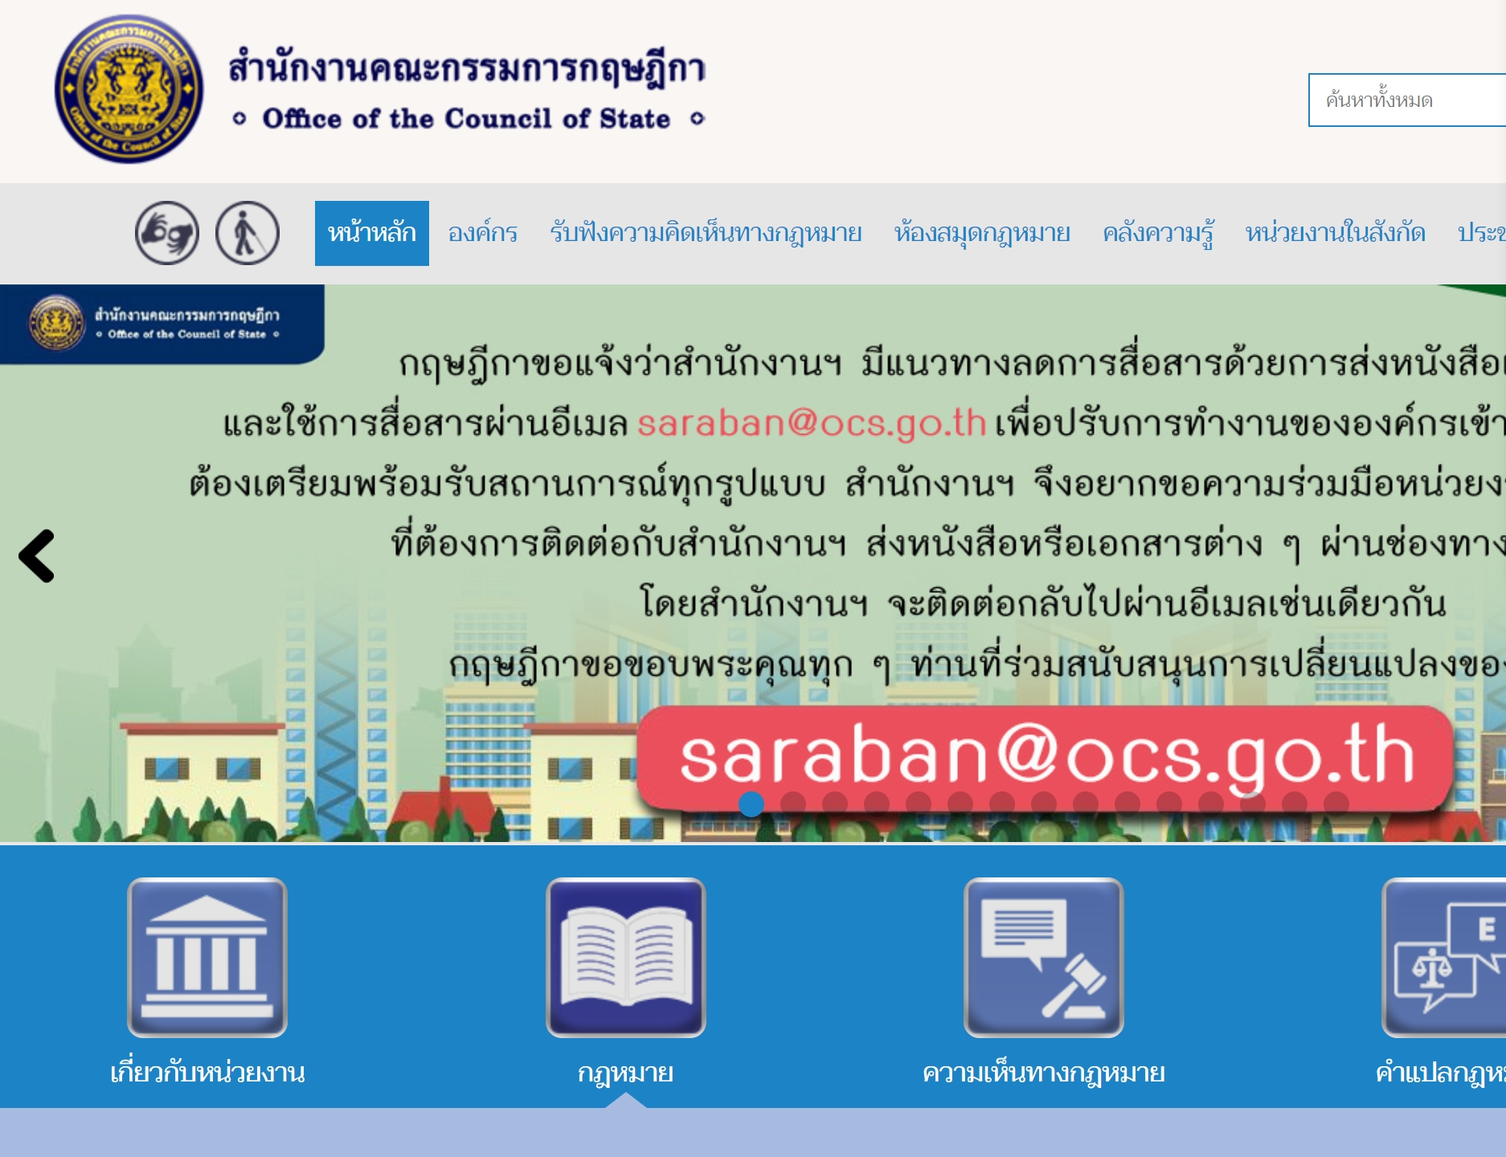
ให้ใช้ชื่อ saraban ตามด้วยชื่อโดเมน (domain name) ของส่วนราชการนั้น
หรืออย่างน้อยต้องลงท้ายด้วยชื่อโดเมนของส่วนราชการต้นสังกัด

Slide 27
ภาคผนวก ๗ หลักเกณฑ์และวิธีการปฏิบัติในการรับส่งและเก็บรักษาข้อมูลข่าวสาร และหนังสือราชการโดยไปรษณีย์อิเล็กทรอนิกส์
๒. ให้หัวหน้าส่วนราชการมอบหมายเจ้าหน้าที่ของหน่วยงานสารบรรณกลางทำหน้าที่รับหนังสือ
๒.๑ เจ้าหน้าที่ตรวจสอบ ไม่น้อยกว่าวันละ ๒ ครั้ง (อย่างน้อย เช้า ๑ ครั้ง บ่าย ๑ ครั้ง)
๒.๒ กรณีตรวจพบขยะ/โฆษณา ไม่ควรเปิดอ่าน ห้ามตอบกลับ หรือคลิกที่ลิ้งก์นั้น ให้ลบทันที
๒.๓ ถ้าตรวจพบว่ามาจากส่วนราชการหรือหน่วยงานของรัฐในขยะหรือโฟลเดอร์อื่น ให้ย้ายไป
กล่องจดหมายเข้า
๓. เมื่อรับจากภายนอก
๓.๑ ลงทะเบียนรับในหนังสือที่แนบมาในทะเบียนหนังสือรับ
๓.๒ แจ้งยืนยันการได้รับโดยตอบกลับภายในวันทำการที่ได้รับ กรณีรับภายหลัง ๑๖.๓๐ น. ตอบกลับอย่างช้าไม่เกิน ๑๐.๐๐ น. ภายในวันทำการถัดไป

Slide 28
ภาคผนวก ๗ หลักเกณฑ์และวิธีการปฏิบัติในการรับส่งและเก็บรักษาข้อมูลข่าวสาร และหนังสือราชการโดยไปรษณีย์อิเล็กทรอนิกส์
ข้อความที่ตอบกลับ (ไทย/อังกฤษ)
๓.๓ สำรองข้อมูล
๓.๔ กรณีที่ส่วนราชการใดมีระบบสารบรรณอิเล็กทรอนิกส์ ให้นำเข้าระบบดังกล่าวด้วย
หากไม่มีให้พิมพ์เป็นเอกสารแล้วดำเนินการต่อไปตามระเบียบ

Slide 29
ภาคผนวก ๗ หลักเกณฑ์และวิธีการปฏิบัติในการรับส่งและเก็บรักษาข้อมูลข่าวสาร และหนังสือราชการโดยไปรษณีย์อิเล็กทรอนิกส์
๓.๕ การส่งให้ผู้ที่เกี่ยวข้องภายในส่วนราชการ ให้เป็นไปตามที่ส่วนราชการกำหนด
๓.๖ กรณีเอกสารที่กำหนดชั้นความลับ (ลับ ลับมาก) ดำเนินการตามระเบียบที่กำหนด นายทะเบียนข้อมูล
ข่าวสารลับหรือผู้ที่ได้รับแต่งตั้งให้เข้าถึงชั้นความลับแต่ละระดับเท่านั้นที่เป็นผู้ดำเนินการพิมพ์หนังสือออกเป็น
เอกสารได้ ระหว่างดำเนินการต้องระมัดระวังมิให้บุคคลอื่นอ่านหรือเข้าถึงข้อมูลดังกล่าว
กรณีเอกสารที่กำหนดชั้นความลับ (ลับที่สุด) ให้ติดต่อผู้ส่งเพื่อแจ้งให้ทราบว่าไม่อาจส่งและรับด้วยวิธีการ
ทางอิเล็กทรอนิกส์ได้ และขอให้ส่งเป็นเอกสารอีกครั้ง /เมื่อแจ้งแล้วให้ลบทันที
๓.๗ กรณีรับจากอีเมลอื่นที่มิใช่ที่อยู่อีเมลกลาง ให้ผู้ดูแลหรือผู้ใช้งานที่อยู่อีเมลนั้นส่งต่อไปยังที่อยู่อีเมลกลาง
และให้เจ้าหน้าที่สารบรรณกลาง (ผู้รับมอบหมาย) แจ้งกลับไปยังผู้ส่งให้ทราบถึงที่อยู่อีเมลกลางที่ถูกต้อง
สำหรับส่งในครั้งต่อไป

Slide 30
ภาคผนวก ๗ หลักเกณฑ์และวิธีการปฏิบัติในการรับส่งและเก็บรักษาข้อมูลข่าวสาร และหนังสือราชการโดยไปรษณีย์อิเล็กทรอนิกส์
๔. การจัดทำข้อมูลข่าวสารหรือหนังสือราชการเพื่อส่งทางอีเมล
๔.๑ จัดทำร่างหนังสือให้ผู้มีอำนาจลงนาม หรือให้ความเห็นร่างหนังสือที่จะส่งไป
๔.๒ เมื่อผู้มีอำนาจลงนามหรือให้ความเห็นชอบแล้ว ให้เจ้าของเรื่องตรวจสอบความเรียบร้อย และประสานหน่วยงานสารบรรณกลาง เพื่อออกเลขทะเบียนหนังสือส่ง
๔.๓ ให้เจ้าของเรื่องแปลงหนังสือและสิ่งที่จะส่งไปด้วยเป็นไฟล์ PDF เป็นไฟล์เดียว ความละเอียดไม่น้อยกว่า ๓๐๐ dpi กรณีสิ่งที่ส่งไปด้วยมีจำนวนมาก จะแยกไฟล์ต่างหากก็ได้ โดยหลักเกณฑ์และลำดับการตั้งชื่อไฟล์ ให้ใช้เลขอารบิก และเครื่องหมายขีดล่างแทนการเว้นวรรค
กรณีมีหลายไฟล์ ให้ไฟล์สิ่งที่ส่งไปด้วยใช้ชื่อไฟล์เดียวกับหนังสือแล้วตามด้วยตัวเลขตั้งแต่เลข 1 ตามลำดับ โดยไม่ต้องคำนึงว่าเป็นตัวเลขเดียวกับตัวเลขของสิ่งที่ส่งมาด้วยตามที่ระบุในหนังสือหรือไม่

Slide 31
ภาคผนวก ๗ หลักเกณฑ์และวิธีการปฏิบัติในการรับส่งและเก็บรักษาข้อมูลข่าวสาร และหนังสือราชการโดยไปรษณีย์อิเล็กทรอนิกส์
“ปีพุทธศักราช_รหัสอักษรโรมันประจำส่วนราชการ เลขประจำของส่วนราชการ
เจ้าของเรื่อง_เลขที่หนังสือตามทะเบียนหนังสือส่ง”
ตัวอย่าง
หนังสือที่ส่ง 2564_OPM0106_3446.pd
สิ่งที่ส่งมาด้วย ๑ 2564_OPM0106_3446_1.pdf สิ่งที่ส่งมาด้วย ๒ 2564_OPM0106_3446_2.pdf

Slide 32
ภาคผนวก ๗ หลักเกณฑ์และวิธีการปฏิบัติในการรับส่งและเก็บรักษาข้อมูลข่าวสาร และหนังสือราชการโดยไปรษณีย์อิเล็กทรอนิกส์
๕. การส่งข้อมูลข่าวสารหรือหนังสือราชการ
๕.๑ ให้หัวหน้าส่วนราชการมอบหมายเจ้าหน้าที่หน่วยงานสารบรรณกลางทำหน้าที่ส่งข้อมูลข่าวสารหรือหนังสือราชการ
๕.๒ ให้เจ้าของเรื่องส่งไฟล์หนังสือ รวมทั้งแจ้งที่อยู่อีเมลกลางของผู้รับ หมายเลขโทรศัพท์ (ถ้ามี) ให้เจ้าหน้าที่เพื่อดำเนินการ
๕.๓ เมื่อเจ้าหน้าที่ได้รับเรื่องแล้ว
๕.๓.๑ ลงทะเบียนหนังสือส่ง (ระบุเลขทะเบียนหนังสือส่งตามที่ระบุไว้ในหนังสือส่ง)
๕.๓.๒ ตรวจสอบความเรียบร้อยของไฟล์
๕.๓.๓ เข้าสู่ระบบ โดยใช้ที่อยู่อีเมลกลาง

Slide 33
ภาคผนวก ๗ หลักเกณฑ์และวิธีการปฏิบัติในการรับส่งและเก็บรักษาข้อมูลข่าวสาร และหนังสือราชการโดยไปรษณีย์อิเล็กทรอนิกส์
๕.๓.๑ ลงทะเบียนหนังสือส่ง (ระบุเลขทะเบียนหนังสือส่งตามที่ระบุไว้ในหนังสือส่ง)
๕.๓.๒ ตรวจสอบความเรียบร้อยของไฟล์
๕.๓.๓ เข้าสู่ระบบ โดยใช้ที่อยู่อีเมลกลาง
๕.๓.๔ ใช้ชื่อเรื่องตามที่ระบุหนังสือที่จะส่ง/กรณีมีชั้นความเร็ว ให้ใส่ชั้นความเร็วตามด้วยทวิภาค (:) แล้วจึงระบุชื่อเรื่อง (ด่วนที่สุด : ขอเชิญประชุมคณะกรรมการธง ครั้งที่ ๑/๒๕๖๔)
๕.๓.๕ เนื้อหาที่ระบุ จัดรูปแบบเนื้อหาเป็น HTML การเข้ารหัสข้อความแบบ UTF-8 ใช้แบบตัวอักษร Arial หรือ Verdana หรือ Time New Roman
๕.๓.๖ เนื้อหาประกอบด้วย
- คำขึ้นต้น
- ข้อความ

Slide 34
ภาคผนวก ๗ หลักเกณฑ์และวิธีการปฏิบัติในการรับส่งและเก็บรักษาข้อมูลข่าวสาร และหนังสือราชการโดยไปรษณีย์อิเล็กทรอนิกส์
๕.๓.๖ เนื้อหาประกอบด้วย
- คำขึ้นต้น
- ข้อความ
- คำลงท้าย - ลงชื่อ
- ข้อมูลติดต่อ
- ข้อความขอให้ตอบกลับ “หากท่านได้รับอีเมลนี้กรุณาแจ้งการได้รับกลับมายัง
ที่อยู่อีเมลนี้ด้วย จะขอบคุณยิ่ง”
- เส้นปิดข้อความ
- ข้อความจำกัดความรับผิดมาตรฐาน ด้วยข้อความ

Slide 35
ภาคผนวก ๗ หลักเกณฑ์และวิธีการปฏิบัติในการรับส่งและเก็บรักษาข้อมูลข่าวสาร และหนังสือราชการโดยไปรษณีย์อิเล็กทรอนิกส์
ข้อความจำกัดความรับผิดมาตรฐาน ให้พิมพ์ทั้งภาษาไทยและภาษาอังกฤษ

Slide 36
ภาคผนวก ๗ หลักเกณฑ์และวิธีการปฏิบัติในการรับส่งและเก็บรักษาข้อมูลข่าวสาร และหนังสือราชการโดยไปรษณีย์อิเล็กทรอนิกส์
๕.๓.๗ ให้ระบุที่อยู่อีเมลกลาง ในช่อง “ถึง” (To)
๕.๓.๘ ก่อนส่งออกไปให้แนบหนังสือ และสิ่งที่จะส่งไปด้วย (ถ้ามี) เป็นไฟล์ PDF ตรวจสอบความถูกต้องครบถ้วน บันทึกในทะเบียนหนังสือส่งว่าได้ส่งทางไปรษณีย์อิเล็กทรอนิกส์แล้ว
๕.๓.๙ หากไฟล์ใหญ่เกินไปจนไม่สามารถแนบไปได้ ให้นำไฟล์ดังกล่าวจัดเก็บไว้
ในระบบที่สามารถเข้าถึงได้ตามที่ส่วนราชการกำหนด และคัดลอกที่อยู่ของไฟล์นั้นไประบุไว้
ในเนื้อหาของอีเมลด้วย
๕.๓.๑๐ ภายหลังส่งแล้ว หากได้รับการตอบกลับว่าได้รับแล้ว ให้เจ้าหน้าที่
ส่งต่อการตอบกลับดังกล่าวไปให้เจ้าของเรื่องทราบด้วย

Slide 37
ภาคผนวก ๗ หลักเกณฑ์และวิธีการปฏิบัติในการรับส่งและเก็บรักษาข้อมูลข่าวสาร และหนังสือราชการโดยไปรษณีย์อิเล็กทรอนิกส์
๕.๓.๑๑ กรณีไม่สามารถส่งไปยังผู้รับได้ ให้ตรวจสอบที่อยู่อีเมลให้ถูกต้อง
ตามที่มีการประกาศเผยแพร่แล้วส่งใหม่อีกครั้ง หากถูกต้องแล้วหรือไม่สามารถแก้ไขได้
ให้แจ้งเจ้าของเรื่องโดยเร็ว
๕.๔ ให้เจ้าของเรื่องติดต่อหน่วยงานหรือผู้รับเพื่อยืนยันที่อยู่อีเมลกลางที่สามารถรับส่งได้ และแจ้งเจ้าหน้าที่ส่งอีกครั้ง หากยังส่งไม่ได้สำเร็จ ให้ส่งโดยวิธีอื่นเพื่อไม่ให้เกิดความเสียหาย ให้ผู้ส่งระบุเหตุการณ์นั้นไว้เพื่อให้หัวหน้าหน่วยงานของรัฐผู้รับได้ทราบด้วย
๕.๕ กรณีหนังสือที่มีชั้นความเร็ว “ด่วนที่สุด” หรือ กรณีที่มีระยะเวลาดำเนินการภายในกำหนด เจ้าของเรื่องต้องติดต่อไปยังเจ้าหน้าที่ของผู้รับทางโทรศัพท์หรือช่องทางอื่นเพื่อยืนยันว่าได้ส่งหนังสือนั้นทางอีเมลแล้ว และบันทึกไว้ในหมายเหตุทะเบียนหนังสือส่งว่าได้ยันยันกับผู้รับแล้ว ระบุวันและเวลาที่ได้รับการยืนยัน เว้นแต่กรณีที่ได้รับการตอบกลับว่าได้รับแล้วผ่านระบบอิเล็กทรอนิกส์นั้น

Slide 38
ภาคผนวก ๗ หลักเกณฑ์และวิธีการปฏิบัติในการรับส่งและเก็บรักษาข้อมูลข่าวสาร และหนังสือราชการโดยไปรษณีย์อิเล็กทรอนิกส์
๖. กรณีที่ส่วนราชการจัดให้มีที่อยู่อีเมลกลางสำหรับหน่วยงานที่ตั้งอยู่ในภูมิภาค หรือหน่วยงานในสังกัดจำเป็นต้องมีที่อยู่อีเมลกลางแยกต่างหาก การมอบหมายเจ้าหน้าที่และการดำเนินการให้บังคับตามหลักเกณฑ์ที่กล่าวมาข้างต้นโดยอนุโลม
______________________

Slide 39
รหัสตัวอักษรโรมันประจำส่วนราชการ แนบท้ายภาคผนวก ๗ หลักเกณฑ์และวิธีการปฏิบัติในการรับส่งและเก็บรักษาข้อมูลข่าวสารและหนังสือราชการโดยไปรษณีย์อิเล็กทรอนิกส์

Slide 40
รหัสตัวอักษรโรมันประจำส่วนราชการ แนบท้ายภาคผนวก ๗ หลักเกณฑ์และวิธีการปฏิบัติในการรับส่งและเก็บรักษาข้อมูลข่าวสารและหนังสือราชการโดยไปรษณีย์อิเล็กทรอนิกส์

Slide 41
ลายมือชื่ออิเล็กทรอนิกส์ (digital signature)
พระราชบัญญัติว่าด้วยธุรกรรมอิเล็กทรอนิกส์ พ.ศ. ๒๕๔๔

Slide 42
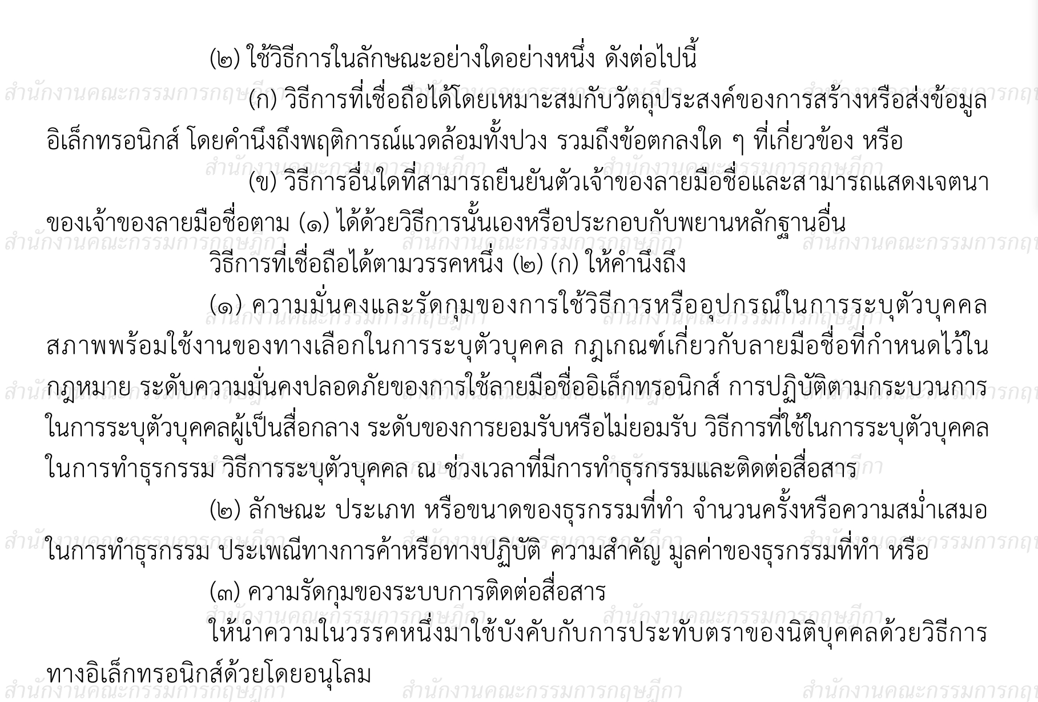
พระราชบัญญัติว่าด้วยธุรกรรมอิเล็กทรอนิกส์ พ.ศ. ๒๕๔๔

Slide 43
การทำลาย
ภายใน ๖๐ วัน หลังจากวันสิ้นปีปฏิทิน
๑. ให้เจ้าหน้าที่ผู้รับผิดชอบในการเก็บหนังสือสำรวจหนังสือที่ครบอายุการเก็บในปีนั้น (ไม่ว่าจะเป็นหนังสือที่เก็บไว้เอง หรือที่ฝากเก็บไว้ที่สำนักหอจดหมายเหตุแห่งชาติ
กรมศิลปากร)
๒. จัดทำบัญชีหนังสือขอทำลาย เสนอหัวหน้าส่วนราชการระดับกรม เพื่อพิจารณาแต่งตั้งคณะกรรมการทำลายหนังสือ

Slide 44
แบบที่ ๒๕
บัญชีหนังสือขอทำลาย ประจำปี.......................
กระทรวง/ทบวง............ วันที่...................................
กรม............................... แผ่นที่........
กอง...............................
ลำดับที่
รหัสแฟ้ม
ที่
ลงวันที่
เลขทะเบียนรับ
เรื่อง
การพิจารณา
หมายเหตุ

Slide 45
คณะกรรมการทำลายหนังสือ
ให้หัวหน้าส่วนราชการระดับกรม (รวมถึงผู้ว่าราชการจังหวัด)
แต่งตั้งคณะกรรมการทำลายหนังสือ ประกอบด้วย
๑. ประธานกรรมการ
๒. กรรมการอีกอย่างน้อย ๒ คน
โดยปกติให้แต่งตั้งจากข้าราชการพลเรือนหรือพนักงานส่วนท้องถิ่นประเภทวิชาการ ระดับปฏิบัติการ หรือประเภททั่วไป ระดับชำนาญงาน ขึ้นไป หรือเจ้าหน้าที่ของรัฐอื่น
ที่เทียบเท่า
*(ตามระเบียบสำนักนายกรัฐมนตรี ว่าด้วยงานสารบรรณ (ฉบับที่ ๓) พ.ศ. ๒๕๖๐)

Slide 46
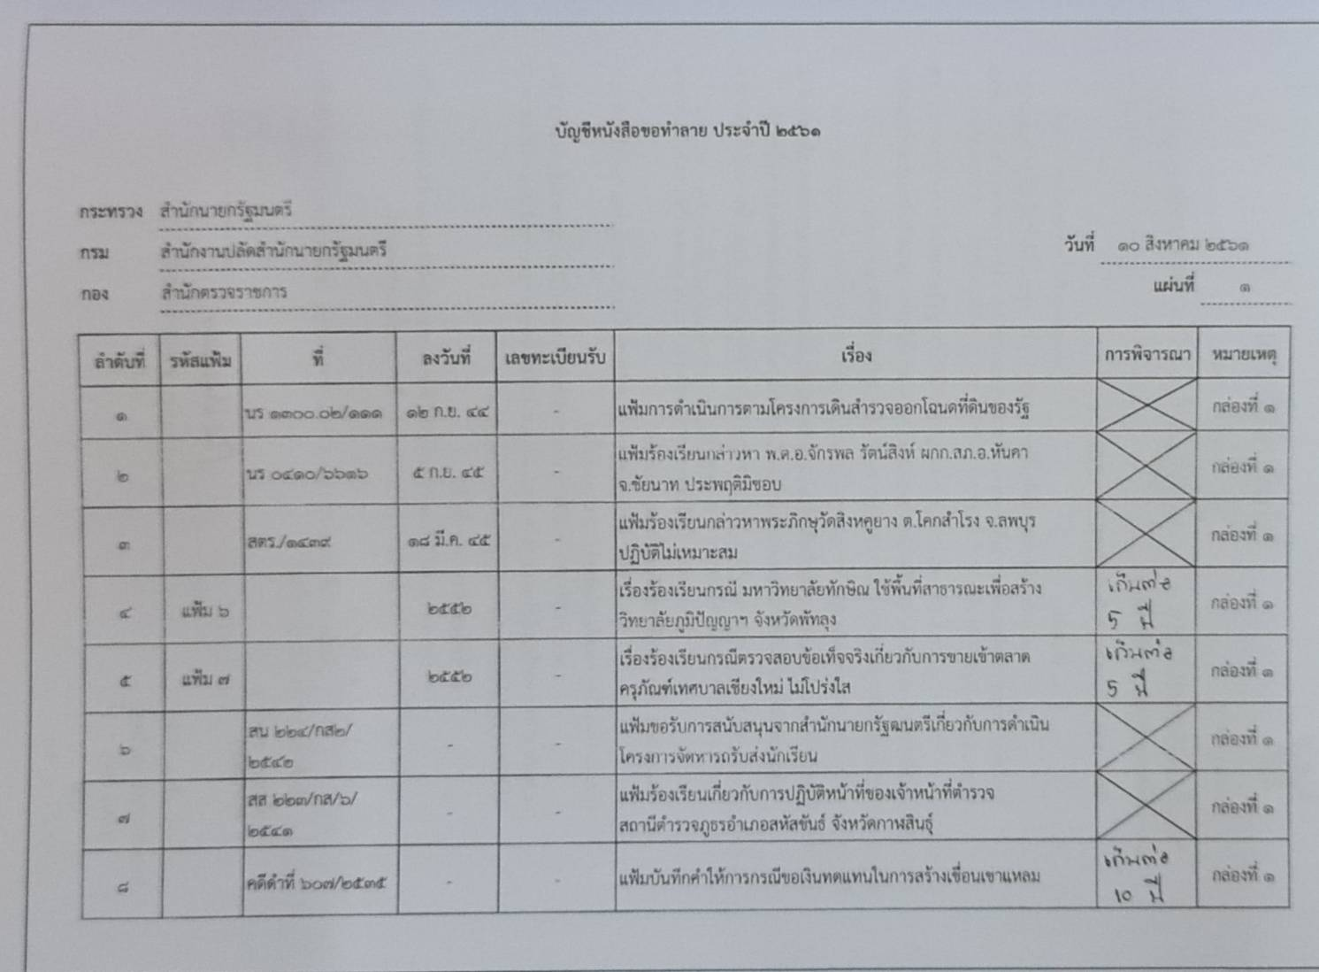

Slide 47
การทำลายหนังสือราชการ
๑. ให้เจ้าหน้าที่ผู้รับผิดชอบในการเก็บหนังสือสำรวจหนังสือที่ครบอายุการเก็บ แล้วจัดทำบัญชีหนังสือ
ขอทำลายเสนอหัวหน้าส่วนราชการระดับกรมเพื่อพิจารณาแต่งตั้งคณะกรรมการทำลายหนังสือ (ระเบียบฯ ข้อ ๖๖)
๒. ให้หัวหน้าส่วนราชการระดับกรมแต่งตั้งคณะกรรมการทำลายหนังสือ (ระเบียบฯ ข้อ ๖๗)
๓. คณะกรรมการทำลายหนังสือพิจารณาหนังสือขอทำลายตามบัญชีหนังสือขอทำลาย และเสนอรายงาน
ผลการพิจารณาต่อหัวหน้าส่วนราชการเพื่อพิจารณาสั่งการรวมทั้งควบคุมการทำลายหนังสือ (ระเบียบฯ ข้อ ๖๘)
เมื่อหัวหน้าส่วนราชการระดับกรมได้รับรายงานผลการพิจารณาของคณะกรรมการทำลายหนังสือ ถ้าเห็นว่า
หนังสือเรื่องใดไม่ควรทำลายให้สั่งการให้เก็บหนังสือนั้นไว้ ถ้าเห็นว่าหนังสือใดควรทำลาย ให้ส่งบัญชีหนังสือ
ขอทำลายให้สำนักหอจดหมายเหตุแห่งชาติ กรมศิลปากร พิจารณา
ให้สำนักหอจดหมายเหตุแห่งชาติ กรมศิลปากร พิจารณารายการในบัญชีหนังสือขอทำลาย แล้วแจ้งให้
ส่วนราชการที่ส่งบัญชีหนังสือขอทำลายทราบ (ระเบียบฯ ข้อ ๗๐)
(ตามหนังสือสำนักนายกรัฐมนตรี ที่ นร ๐๑๐๕/ว ๒๖๓๙ ลงวันที่ ๒ พฤศจิกายน ๒๕๔๘)

Slide 48
วิธีการทำลายหนังสือ
๑. โดยวิธีการเผา หรือ
๒. โดยวิธีการอื่นใดที่ไม่ให้อ่านเป็นเรื่องได้
การทำลายหนังสือที่มีชั้นความลับ
๑. เผาแล้วขยี้ขี้เถ้าให้เป็นผง
๒. วิธีแปรรูปอย่างอื่นจนไม่สามารถทราบความลับในซากเอกสารนั้น

Slide 49
หนังสือสำนักเลขาธิการคณะรัฐมนตรี ที่ สร ๐๒๐๓/ว ๑๖๒ ลงวันที่ ๑๑ สิงหาคม ๒๕๒๔ เรื่อง บริษัทกระดาษแข็งไทย จำกัด เสนอขอซื้อเศษกระดาษที่มิได้ใช้ประโยชน์ของหน่วยราชการ
ในคราวประชุมเมื่อวันที่ ๖ สิงหาคม ๒๕๒๔ คณะรัฐมนตรีได้มีมติเห็นชอบด้วยกับหลักการการขายกระดาษ ตามที่สำนักงานปลัดสำนักนายกรัฐมนตรีเสนอและให้ส่วนราชการต่าง ๆ ถือปฏิบัติต่อไป
มีรายละเอียดดังนี้
๑. เศษกระดาษที่ผ่านขั้นตอนการทำลายตามระเบียบสำนักนายกรัฐมนตรี ว่าด้วยงานสารบรรณในปีหนึ่ง ๆ ยกเว้นเอกสารลับ หากมีปริมาณมากให้ขายเพื่อนำเงินส่งคลังเป็นรายได้แผ่นดิน
ตามกฎหมายว่าด้วยวิธีการงบประมาณ
๒. การขาย
๒.๑ ในส่วนกลาง ให้ขายแก่โรงงานที่ผลิตกระดาษ
๒.๒ ในส่วนภูมิภาค ให้ขายแก่บุคคลที่ต้องการซื้อได้เป็นการทั่วไป

Slide 50
๓. วิธีขาย ให้ขายโดยวิธีตกลงราคาหรือวิธีประกวดราคา ทั้งนี้ โดยนำวิธีปฏิบัติเกี่ยวกับการซื้อตามระเบียบสำนักนายกรัฐมนตรีว่าด้วยการพัสดุมาใช้โดยอนุโลมและอยู่ภายในหลักเกณฑ์ดังนี้
๓.๑ การขายครั้งหนึ่ง ซึ่งมีน้ำหนักไม่เกิน ๑๐,๐๐๐ กิโลกรัม ให้ขายโดยวิธีตกลงราคา
๓.๒ การขายครั้งหนึ่ง ซึ่งมีน้ำหนักเกินกว่า ๑๐,๐๐๐ กิโลกรัม ให้ขายโดยวิธีประกวดราคา
๔. กรณีที่ได้ดำเนินการขายกระดาษตามหลักการในข้อ ๑ แล้วไม่ได้ผล ให้อยู่ในดุลพินิจ
ของหัวหน้าส่วนราชการที่จะพิจารณาดำเนินการเป็นอย่างอื่นได้ตามที่เห็นควร

